Slide 1
Оптимизация приложений на CUDA
Горшков А.В., Бастраков С.И.
anton.v.gorshkov@gmail.com

Slide 2
Содержание
Общие рекомендации
Оптимизация работы с памятью
Пример: параллельная редукция

Slide 3
Общие рекомендации

Slide 4
Выбор алгоритма
Выбор подходящих для параллельных вычислений алгоритмов. Типичные схемы декомпозиции задачи:
разбиение на большое число (тысячи и более) независимых подзадач;
разбиение на относительно небольшое число независимых подзадач, каждая из которых делится на относительно большое число подзадач.
Предпочтительны алгоритмы с большой долей вычислений по отношению к количеству обращений к памяти.
Использование CPU для последовательных вычислений и GPU для параллельных. Минимизация обмена между хостом и устройством и/или выполнение его асинхронно.

Slide 5
Оптимизация работы с памятью
Основной вид оптимизации приложений на GPU – оптимизация работы с памятью.
Использование эффективных паттернов доступа к глобальной и разделяемой памяти (объединение запросов, отсутствие конфликтов банков).
Хранение многократно используемых данных в кэше/разделяемой памяти.

Slide 6
Оптимизация загрузки устройства
Большое число потоков обеспечивает скрытие латентности доступа к глобальной памяти.
Occupancy – отношение количества варпов, работающих на мультипроцессоре, к максимально возможному количеству варпов (характеризует степень загрузки устройства).
Ограничивающим для числа потоков фактором является количество разделяемой памяти и регистров. При недостатке регистров переменные (автоматически) записываются в локальную память.
Ветвления, при которых потоки одного варпа выполняют разные ветви, приводят к сериализации выполнения.

Slide 7
Оптимизация арифметических инструкций
Рекомендуется использовать везде, где это допустимо по точности, арифметику с плавающей запятой одинарной точности.
На устройстве доступны быстрые и менее точные варианты трансцендентных функций: __sinf(x), __cosf(x), __expf(x) и др.
ключ компилятора -use_fast_math заменяет все вызовы трансцендентных функций на устройстве на быстрые варианты.

Slide 8
Использование инструментов и библиотек
Использование оптимизированных библиотек в составе CUDA Toolkit: CUBLAS, CUFFT, CURAND, CUSPARSE.
Имеются также сторонние библиотеки, в том числе открытые.
Использование профилировщика для определения «узких мест».
Опция компилятора --ptxas-options = -v для получения сведений о количестве используемой памяти всех видов
Возможность для определения оптимального числа потоков в блоке на основании данных устройства и информации о количестве используемой памяти.

Slide 9
Оптимизация работы с памятью

Slide 10
Типы памяти и скорость доступа
Тип памяти | Доступ | Уровень выделения | Скорость работы
Регистры | R/W | Per-thread | Высокая (on-chip)
Локальная | R/W | Per-thread | Низкая (DRAM)
Разделяемая | R/W | Per-block | Высокая (on-chip)
Глобальная* | R/W | Per-grid | Низкая (DRAM)
Константная | R/O | Per-grid | Высокая при попадании в кэш
Текстурная | R/O | Per-grid | Высокая при попадании в кэш
*+ L1/L2 кэш на Fermi
Источник: А.В. Боресков, А.А. Харламов «Архитектура и программирование массивно-параллельных вычислительных систем»

Slide 11
Типы памяти и скорость доступа
Самая быстрая память – разделяемая (shared), а также кэш, латентность 4 такта.
Самая медленная память – глобальная, латентность 400-600 тактов (без учета кэша).
Размер разделяемой памяти очень мал (~32kB на мультипроцессор), во многих задачах работа с данными в глобальной памяти неизбежна.
Оптимизация работы с глобальной памятью обычно имеет очень большое значение.

Slide 12
Эффективная работа с глобальной памятью…
Доступ в глобальную память осуществляется полуварпами.
Каждый поток обращается к 32-, 64- или 128-битным слову.
При выполнении определенных условий происходит объединение запросов (coalescing) к памяти всех потоков полуварпа в одну операцию доступа к непрерывному блоку памяти и выполнение их одной инструкцией.
В противном случае доступ полуварпа к памяти разбивается на несколько последовательных доступов к непрерывным блокам памяти.
Условия для объединения запросов зависят от compute capability, постепенно они становятся все более мягкими.

Slide 13
Эффективная работа с глобальной памятью
Условия, необходимые для объединения запросов:
Доступ в пределах одного последовательного участка памяти определенного размера.
Выровненность адресов, с которыми работает каждый поток, по размеру типа. Выровненность автоматически обеспечивается для встроенных векторных типов, для обеспечения выровненности структур используется __align__ (newsize) при их объявлении.

Slide 14
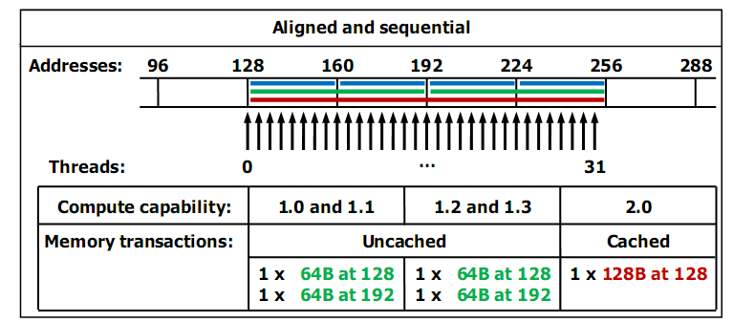
Пример доступа к глобальной памяти…
Источник: NVIDIA CUDA C Programming Guide v. 3.2

Slide 15
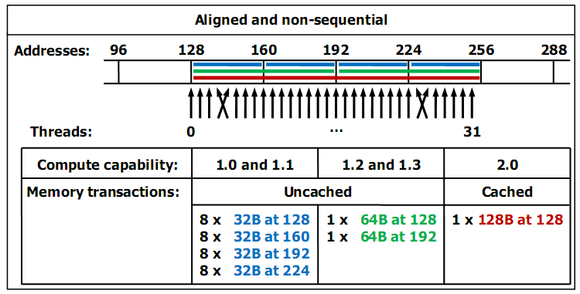
Пример доступа к глобальной памяти…
Источник: NVIDIA CUDA C Programming Guide v. 3.2

Slide 16
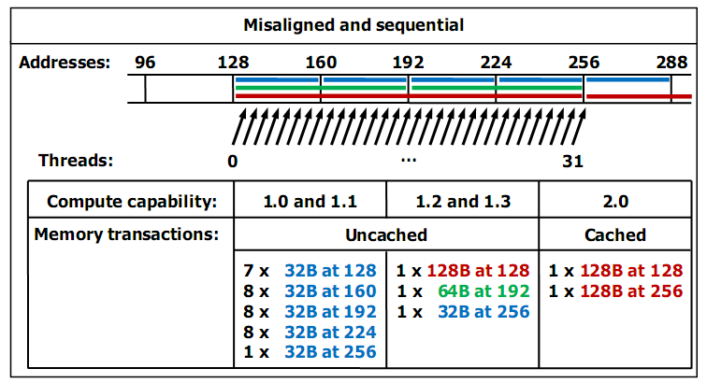
Пример доступа к глобальной памяти
Источник: NVIDIA CUDA C Programming Guide v. 3.2

Slide 17
Рекомендации по эффективной работе с глобальной памятью
За счет объединения запросов можно добиться значительного уменьшения времени на доступ к глобальной памяти.
Объединение запросов заведомо невозможно, когда адреса, по которым обращаются потоки одного полуварпа, расположены далеко друг от друга.
Для обеспечения объединения запросов обычно стоит предпочитать регулярные структуры данных нерегулярным.
В случае независимой обработки вместо массива структур обычно лучше использовать структуру массивов.

Slide 18
Пример: где есть проблемы?
/* Одна итерация метода Якоби для системы размера n на n: x0 – текущее приближение, x1 – следующее, матрица a хранится по строкам, f – правая часть. Каждый поток вычисляет свой элемент вектора x1, общее число потоков равно n. */
__global__ void kernel (float * a, float * f, float * x0, float * x1, int n)
{
int idx = blockIdx.x * blockDim.x + threadIdx.x;
int ia = n * idx;
float sum = 0.0f;
for (int i = 0; i < n; i++)
sum += a[ia + i] * x0[i];
float alpha = 1.0f / a[ia + idx];
x1[idx] = x0[idx] + alpha * (f[idx] - sum);
}
Использованы материалы: А.В. Боресков, А.А. Харламов «Архитектура и программирование массивно-параллельных вычислительных систем»

Slide 19
Пример: проблемы
/* Одна итерация метода Якоби для системы размера n на n: x0 – текущее приближение, x1 – следующее, матрица a хранится по строкам, f – правая часть. Каждый поток вычисляет свой элемент вектора x1, общее число потоков равно n. */
__global__ void kernel (float * a, float * f, float * x0, float * x1, int n)
{
int idx = blockIdx.x * blockDim.x + threadIdx.x;
int ia = n * idx;
float sum = 0.0f;
for (int i = 0; i < n; i++)
sum += a[ia + i] * x0[i]; /* плохой вариант доступа к
a[], лучше хранить ее по столбцам: a[i*n + idx]*/
float alpha = 1.0f / a[ia + idx]; // здесь тоже
x1[idx] = x0[idx] + alpha * (f[idx] - sum); // все ок
}
Использованы материалы: А.В. Боресков, А.А. Харламов «Архитектура и программирование массивно-параллельных вычислительных систем»

Slide 20
Эффективная работа с разделяемой памятью…
Типичная схема использования разделяемой памяти для уменьшения времени доступа к глобальной памяти:
загрузка интенсивно используемых данных из глобальной памяти;
синхронизация (при необходимости);
вычисления с использованием загруженных данных;
синхронизация (при необходимости);
запись результатов в глобальную память.

Slide 21
Эффективная работа с разделяемой памятью…
Разделяемая память разбита на банки (страницы) таким образом, что последовательные 32-битные слова попадают в последовательные банки.
Каждый банк работает независимо от других, возможен параллельный доступ к различным банкам.
Доступ нескольких потоков к одному банку сериализуется (происходит конфликт банков), исключение – чтение всеми потоками данных из одного и того же банка.

Slide 22
Эффективная работа с разделяемой памятью
Пример:
__shared__ float x[32];
float data = x[BaseIndex + s * tid];
Пусть tid – thread ID, s – шаг доступа к элементам массива.
Потоки с ID tid и tid+n вызовут конфликт банков, если s*n кратно числу банков m:
m = 16, s = 2, n = 16, tid = 1:
2*1 mod 16 == 2
2*(1+16) mod 16 == 34 mod 16 == 2
Для того, чтобы избежать конфликтов банков, необходимо НОД(m, s) = 1.

Slide 23
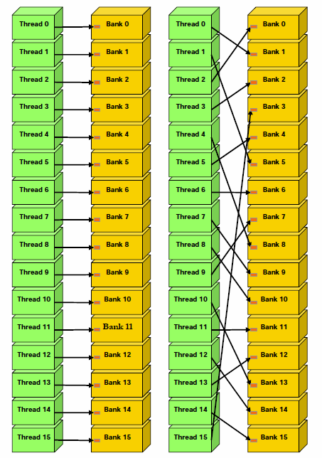
Доступ к разделяемой памяти без конфликтов банков
Источник: NVIDIA CUDA C Programming Guide v. 3.2

Slide 24
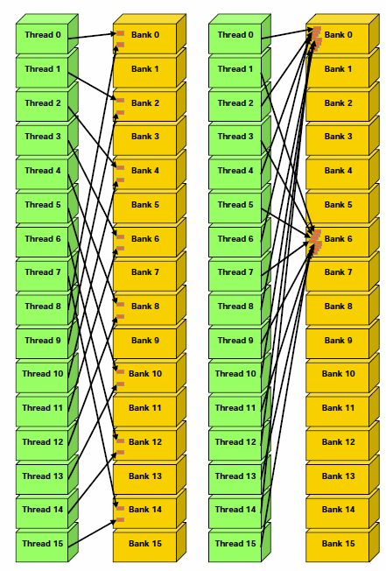
Доступ к разделяемой памяти с конфликтами банков
Источник: NVIDIA CUDA C Programming Guide v. 3.2

Slide 25
Пример: параллельная редукция

Slide 26
Постановка задачи
Дано:
Массив
Ассоциативная операция «+» (например, +, *, min, max)
Необходимо найти:
Лимитирующий фактор – доступ к памяти.
* Источник материала данного раздела: пример reduction в GPU Computing SDK и соответствующая статья; А.В. Боресков, А.А. Харламов «Иерархия памяти CUDA. Shared-память и ее эффективное использование. Параллельная редукция».

Slide 27
Иерархическое суммирование
Распределяем исходный массив между блоками.
Каждый блок производит иерархическое суммирование в разделяемой памяти.

Slide 28
Вариант 1

Slide 29
Вариант 1
__global__ void reduce1 ( int * inData, int * outData )
{
__shared__ int data [BLOCK_SIZE];
int tid = threadIdx.x;
int i = blockIdx.x * blockDim.x + threadIdx.x;
data [tid] = inData [i]; // load into shared memory
__syncthreads ();
for ( int s = 1; s < blockDim.x; s *= 2 ) {
if ( tid % (2*s) == 0 ) // heavy branching
data [tid] += data [tid + s];
__syncthreads ();
}
if ( tid == 0 ) // write result of block reduction
outData[blockIdx.x] = data [0];
}

Slide 30
Вариант 2
__global__ void reduce2 ( int * inData, int * outData )
{
__shared__ int data [BLOCK_SIZE];
int tid = threadIdx.x;
int i = blockIdx.x * blockDim.x + threadIdx.x;
data [tid] = inData [i]; // load into shared memory
__syncthreads ();
for ( int s = 1; s < blockDim.x; s <<= 1 )
{
int index = 2 * s * tid; // use threads 0, 1, 2, 3, …
if ( index < blockDim.x )
data [index] += data [index + s];
__syncthreads ();
}
if ( tid == 0 ) // write result of block reduction
outData [blockIdx.x] = data [0];
}

Slide 31
Вариант 2
Отличие второго варианта от первого лишь в том, какие потоки выполняют (ту же самую) работу.
Во втором варианте почти полностью избавились от ветвления.
Однако на каждой следующей итерации циклов число конфликтов страниц памяти удваивается:
s = 1: конфликт страниц 2го порядка (index = 1 при tid = 0 и index = 17 при tid = 8);
s = 2: конфликт страниц 4го порядка (index = 2 при tid = 0, index = 18 при tid = 4, index = 34 при tid = 8, index = 50 при tid = 12);
…

Slide 32
Вариант 3
Изменим порядок суммирования: будем начинать его не с ближайших, а с удаленных на blockDim.x/2 элементов и будем уменьшать это расстояние вдвое на каждом шаге.
Thread

Slide 33
Вариант 3
__global__ void reduce3 ( int * inData, int * outData )
{
__shared__ int data [BLOCK_SIZE];
int tid = threadIdx.x;
int i = blockIdx.x * blockDim.x + threadIdx.x;
data [tid] = inData [i];
__syncthreads ();
for ( int s = blockDim.x / 2; s > 0; s >>= 1 )
{
if ( tid < s )
data [tid] += data [tid + s];
__syncthreads ();
}
if ( tid == 0 )
outData [blockIdx.x] = data [0];
}

Slide 34
Вариант 4
В варианте 3 избавились от конфликтов банков.
На первой итерации половина потоков простаивает, для избегания этого сделаем первое суммирование при загрузке.

Slide 35
Вариант 4
__global__ void reduce4 ( int * inData, int * outData )
{
__shared__ int data [BLOCK_SIZE];
int tid = threadIdx.x;
int i = 2 * blockIdx.x * blockDim.x + threadIdx.x;
data [tid] = inData [i] + inData [i+blockDim.x]; // sum
__syncthreads ();
for ( int s = blockDim.x / 2; s > 0; s >>= 1 )
{
if ( tid < s )
data [tid] += data [tid + s];
__syncthreads ();
}
if ( tid == 0 )
outData [blockIdx.x] = data [0];
}

Slide 36
Вариант 5
При s <= 32 в блоке работает только один варп.
Можно развернуть цикл, избавившись от синхронизации и проверки условия.
for ( int s = blockDim.x / 2; s > 32; s >>= 1 ) {
if ( tid < s )
data [tid] += data [tid + s];
__syncthreads ();
}
if ( tid < 32 ) { // unroll last iterations
data [tid] += data [tid + 32];
data [tid] += data [tid + 16];
data [tid] += data [tid + 8];
data [tid] += data [tid + 4];
data [tid] += data [tid + 2];
data [tid] += data [tid + 1];
}

Slide 37
Результаты
Вариант алгоритма | Время выполнения (миллисекунды)
1 | 19.09
2 | 11.91
3 | 10.62
4 | 9.10
5 | 8.67
Возможна дальнейшая оптимизация: полное разворачивание на этапе компиляции при помощи параметров шаблонов. В примере в SDK данный вариант реализован.

Slide 38
Материалы
NVIDIA CUDA C Best Practices Guide v. 3.2. http://developer.download.nvidia.com/compute/cuda/3_2/toolkit/docs/CUDA_C_Best_Practices_Guide.pdf
Материалы курса по CUDA в МГУ: https://sites.google.com/site/cudacsmsusu/file-cabinet

